Slide 1


بسیج مدرسه عشق
دبیر گرامی:سرکارخانم بیرجندی
کاری از:رها خاکپور

Slide 2

سخن آیت الله خمینی(ره)
بسیج مدرسه عشق،مکتب شاهدان و شهیدان گمنامی است که پیروانش بر گلدسته های رفیع آن اذان شهادت و رشادت سر داده اند..

Slide 3
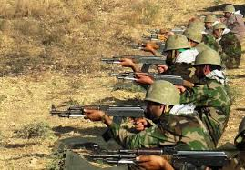
متن درس
کلمه بسیج با انقلاب اسلامی،امام خمینی،ولایت،دفاع مقدس،ایثار و شهادت رابظه ناگسستنی دارد.این رابطه باعث شده که بسیج همواره حافظ و نگهبان ارزش ها و دستاوردهای انقلاب اسلامی می باشد.
چگونگی تشکیل بسیج
مردم در تمام صحنه های سیاسی یکی از عوامل مهم پیروزی و استمرار انقلاب اسلامی، حضور باانگیزه
دشمنان علیه جمهوری اسالمی ایران و اجتماعی جامعه است. با پیروزی انقلاب اسلامی توطئه های همه جانبه
شروع شد.
در چنین شرایطی تنها عاملی که میتوانست مانع موفقیت دشمنان شود، حضور مستمر و سازماندهی شده
مردم بود؛ زیرا حضور انسانهای مؤمن، انقلابی، باانگیزه، فداکار و آموزش دیده، همچون سدی محکم در برابر
توطئه گران، مانع تحقق اهداف آنها می شود.
امام خمینی (ره) به عنوان رهبر آینده نگر انقلاب اسلامی، این ضرورت را به درستی تشخیص داد و در تاریخ
٥ آذر ١٣٥٨ دستور تشکیل ارتش بیست میلیونی (بسیج)را صادر فرمود. زمانی که بنیان گذار جمهوری اسلامی
ایران دستور تشکیل بسیج را صادر کرد، کمتر کسی میتوانست فکر کند که این آینده نگری چه نقشی در حفظ
و بقای نظام نوپای اسلامی ایران خواهد داشت.

Slide 4
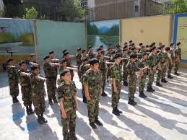
ادامه...
اوج حماسه آفرینی های بسیج در دفاع مقدس
هنوز یک سال از فرمان امام خمینی مبنی بر تشکیل بسیج نگذشته بود که صدام، با حمایت قدرتهای سلطه گر، جنگی را بر کشور ما تحمیل کرد که هشت سال طول کشید.
در آن شرایط که ارتش و سپاه پاسداران تجهیزات مناسب، نیروی انسانی کافی و آمادگی لازم برای ورود به یک جنگ گسترده را نداشتند، جمعی از انسانهای مؤمن، فداکار و مقاوم با عنوان بسیجی به کمک مدافعان میهن شتافتند و با همراهی نیروهای با ایمان و شجاع ارتش و سپاه، در راه دفاع از سرزمینشان، حماسه هایی آفریدند که ملت ایران هرگز آن را فراموش نخواهد کرد.
دشمنان نظام نوپای اسلامی به کمک صدام شتافتند و تمام امکانات و تجهیزات نظامی در آن زمان که همه آن به مورد نیاز را در اختیار او گذاشتند، سالح نیروهای بسیجی ایمان، اعتقاد، ایثار و فداکاری بود که به وسیله مقابله با دشمن رفتند و پس از هشت سال دفاع مقدس متجاوزان را از خاک میهن بیرون راندند.

Slide 5
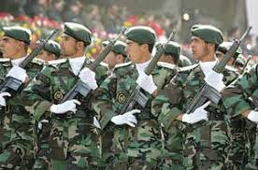
ادامه...
اوج حماسه آفرینی های بسیج در دفاع مقدس
هنوز یک سال از فرمان امام خمینی مبنی بر تشکیل بسیج نگذشته بود که صدام، با حمایت قدرت های
سلطه گر، جنگی را بر کشور ما تحمیل کرد که هشت سال طول کشید.
در آن شرایط که ارتش و سپاه پاسداران تجهیزات مناسب، نیروی انسانی کافی و آمادگی لازم برای ورود به
یک جنگ گسترده را نداشتند، جمعی از انسان های مؤمن، فداکار و مقاوم با عنوان بسیجی به کمک مدافعان
میهن شتافتند و با همراهی نیروهای با ایمان و شجاع ارتش و سپاه، در راه دفاع از سرزمین شان، حماسه هایی آفریدند که ملت ایران هرگز آن را فراموش نخواهد کرد.
دشمنان نظام نوپای اسلامی به کمک صدام شتافتند و تمام امکانات و تجهیزات نظامی در آن زمان که همه آن به مورد نیاز را در اختیار او گذاشتند، سالح نیروهای بسیجی ایمان، اعتقاد، ایثار و فداکاری بود که به وسیله مقابله با دشمن رفتند و پس از هشت سال دفاع مقدس متجاوزان را از خاک میهن بیرون راندند.

Slide 6
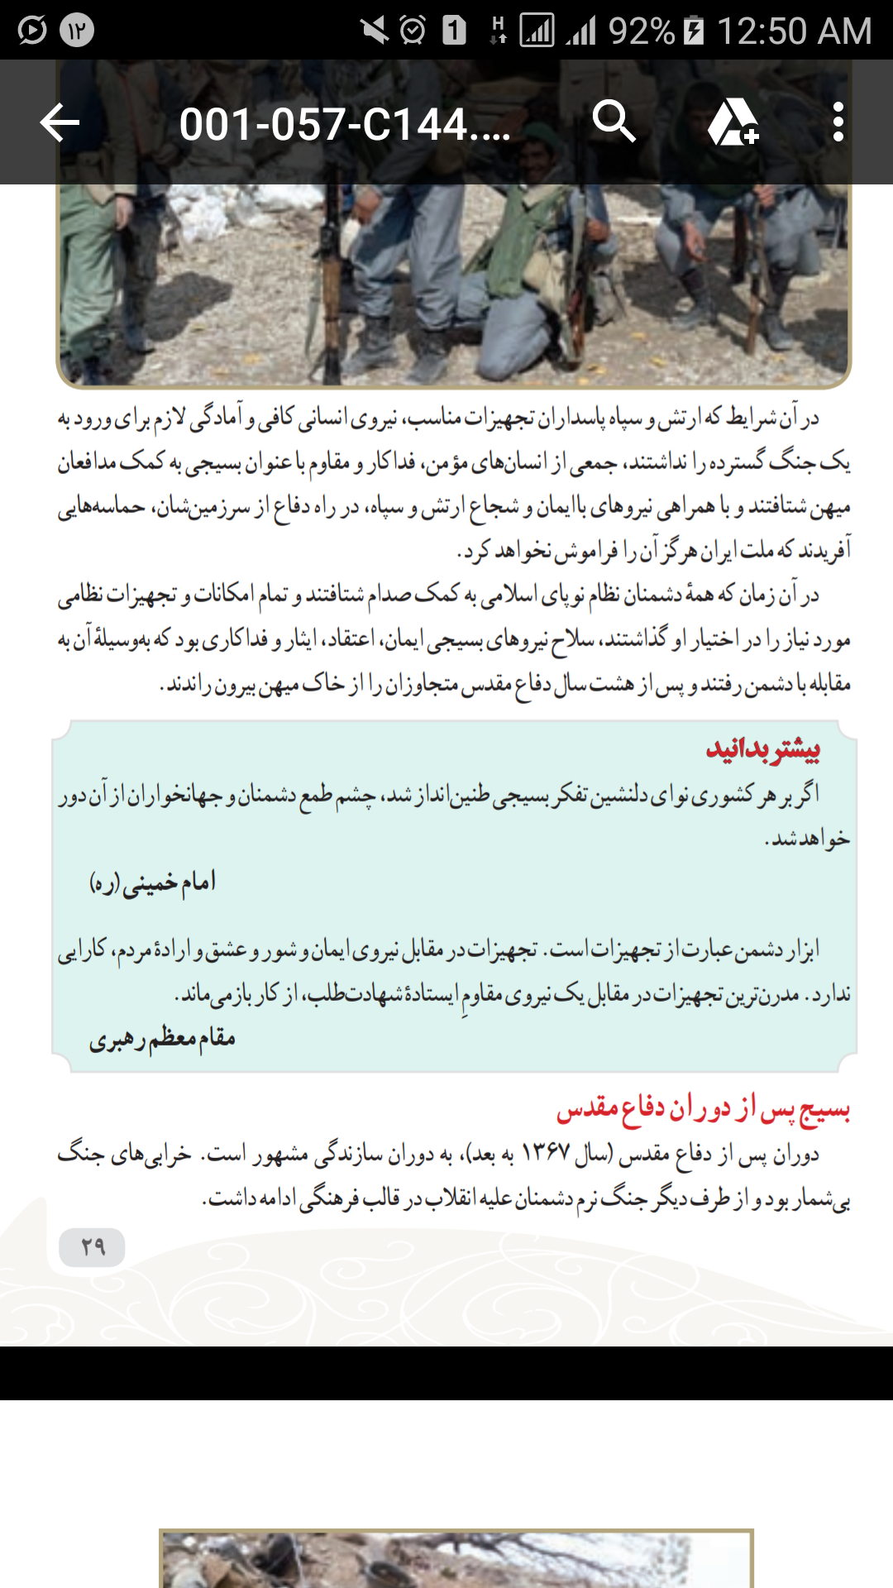
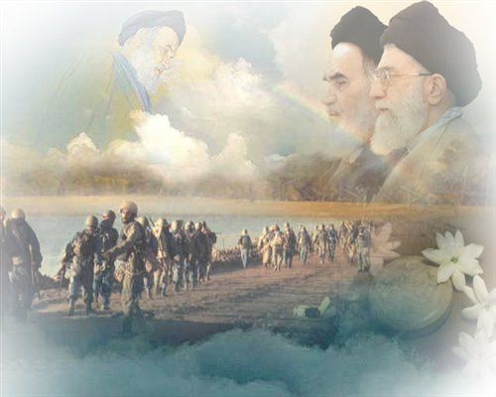
بیشتر بدانیم!

Slide 7
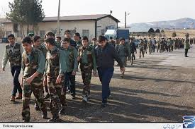
ادامه درس
بسیج پس از دوران دفاع مقدس
دوران پس از دفاع مقدس (سال 1367 به بعد)، به دوران سازندگی مشهور است. خرابی های جنگ بی شمار بود و از طرف دیگر جنگ نرم دشمنان علیه انقلاب در قالب فرهنگی ادامه داشت.
هم اکنون نیز در این شرایط حساس رسالتی عظیم بر دوش بسیجیان دلاور و سازمان بسیج مستضعفین است. پاسداری از ارزش ها، هوشیاری در برابر تهاجم سخت و نرم دشمنان، سازندگی میهن اسلامی و سازماندهی و مدیریت برنامه ها بخشی از وظایف و تکالیف مهم بسیج است.
گروههای مردمی بتوانند در حفاظت و پاسداری از انقلاب اسلامی نقش داشته باشند، بسیج برای اینکه همه حضور و فعالیت اقشار با عنوان هایی چون بسیج دانش آموزی، بسیج دانشجویی، بسیج فرهنگیان و ... وظیفه افراد مؤمن و معتقد به نظام جمهوری اسلامی را برای حفظ و استمرار حرکت انقلاب اسلامی بر عهده دارند.

Slide 8
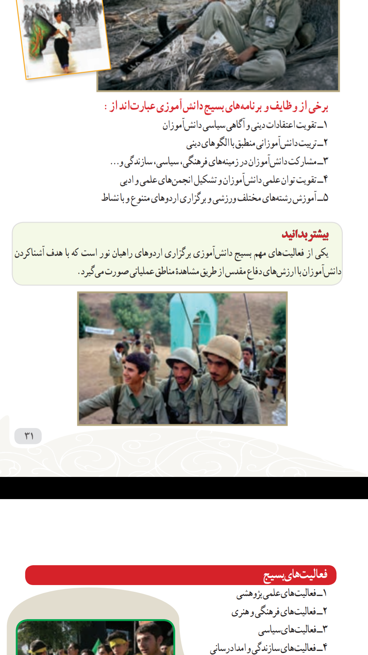
ادامه...
برخی از وظایف و برنامه های بسیج دانش آموزی عبارتند از:
١ــ تقویت اعتقادات دینی و آگاهی سیاسی دانش آموزان
٢ــ تربیت دانش آموزانی منطبق با الگوهای دینی
3ــ مشارکت دانش آموزان در زمینه های فرهنگی، سیاسی، سازندگی و...
4ــ تقویت توان علمی دانش آموزان و تشکیل انجمن های علمی و ادبی
5ــ آموزش رشته های مختلف ورزشی و برگزاری اردوهای متنوع و با نشاط

Slide 9
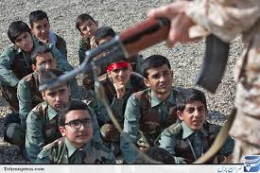
فعالیت های بسیجی
1)فعالیت های علمی پژوهشی
2)فعالیت های فرهنگی هنری
3)فعالیت های سیاسی
4)فعالیت های سازندگی و امدادرسانی
5)فعالیت های ورزشی

Slide 10

☺با تشکراز توجه شما☺

